Slide 1
Feature Selection
이현재

Slide 2
Contents
핳

Slide 3
아이디어
지금 feature selection은 오직 correlation에만 기반 => 다른 접근 방법의 필요성 대두
KMI 데이터는 계절성은 없고 추세만 있음을 확인
Target인 SCFI 그래프와 특정 feature의 그래프를 비교해서 만약 유사하다면 이를 학습할 feature로 선택하자는 방법론 활용(실장님께서 말씀하신 CNN과 회의에서 lag를 적용하면서 그래프를 비교한 것에서 아이디어 착안)

Slide 4
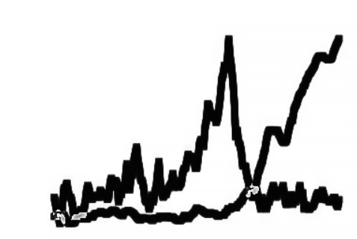

이미지 유사도 측정 – SSIM
이미지를 구성하는 픽셀의 구조를 비교
SSIM은 밝기, 대비, 구조를 고려한 이미지의 유사도를 구하는 방법으로 픽셀의 평균으로 이미지의 밝기를, 표준편차를 이용하여 대비를, 공분산(covariance)를 이용하여 인접 픽셀의 변화량의 비례, 반비례 여부를 구한 후 유사도에 반영
유사할 수록 1에 가까운 값을 Return
문제점 : 오른쪽 사진은 두 그래프가 전혀 유사하지 않음에도 불구하고 약 0.88의 높은 값을 Return → 활용 불가
Luminance(휘도), Contrast(대비), Structural(구조) 이 3가지 측면에서 품질을 평가
SSIM은 수치적인 에러가 아닌 인간의 시각적 화질 차이를 평가하기 위해 고안된 방법이기 때문에 사진처럼 두 개의 그래프가 달라도 두 그래프 이미지의 구조적 특징이 유사하기 때문에 높은 값을 출력 (평가 지표로 활용되기 어려움)

Slide 5
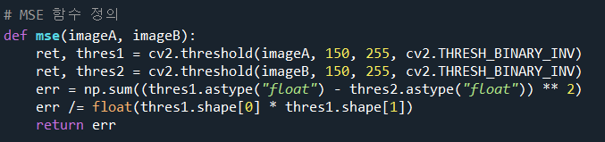
이미지 유사도 측정 - MSE
두 이미지의 각 픽셀간 거리(차이)를 평균 내어 유사도를 파악 => MSE가 작을수록 두 이미지는 유사하다고 판단
그래프의 구조적 특징(이미지의 크기, 밝기 등)이 같고 Target이 동일하기 때문에 사용하기에 적합
실제로 유사해보이는 그래프끼리는 작은 값을 출력
그렇지만 Correlation처럼 기준이 없고 단순히 mse가 작은 feature를 가져왔다고 하기에는 설명력이 부족해보임.
문제점 : 그래프가 유사해 보이지 않는데도 MSE가 작음(코드를 검토해보았지만 문제는 없어보임, 다음 페이지에서 서술)
첫 두 줄은 전처리 코드, 이미지를 불러오는 것으로 생각
동일 자리 픽셀(넘파이) 값의 차의 제곱을 전부 더하고 이미지의 크기로 나눔

Slide 6
이미지 유사도 측정 - MSE
픽셀 확인해보니 뒤집힌 건 맞음

Slide 7
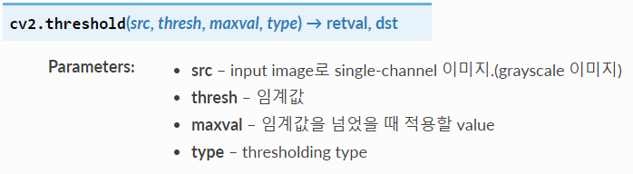
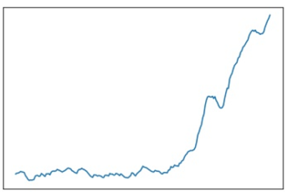
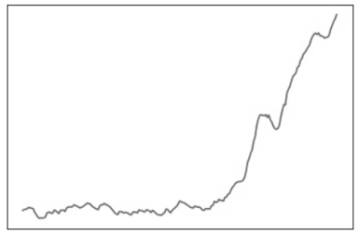
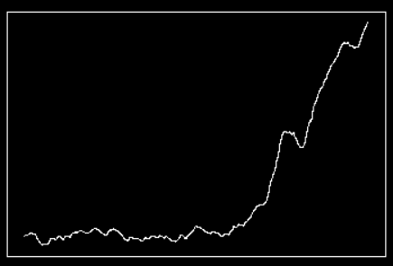
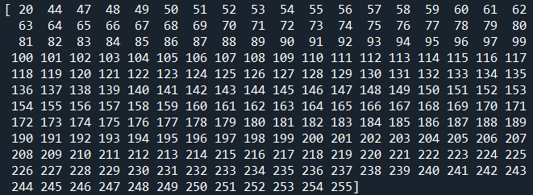
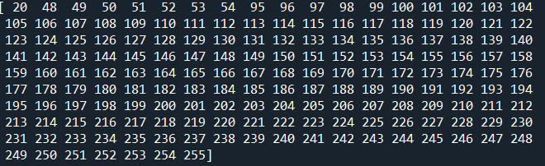
이미지 유사도 측정 - MSE
전처리 과정
∴ 우측 하단 넘파이 배열은 픽셀을 이루는 값
<원본>
<흑백>
<Threshold>
∙ 3 Channels
: 3 channel로 하면 MSE 측정에 부적합
∙ 너무 많은 Pixel 값
: MSE 측정에 부적합
∙ 1 Channel
∙ 너무 많은 Pixel 값
: MSE 측정에 부적합
∙ 정규화?
: 정규화는 집중되어 있던 히스토그램이 분포
-> 우리가 필요한 방법론이 아님
∙ Threshold(150)를 적용 후 검정과 흰색 반전
∙ 검정이 0, 하얀색이 255
∙ 값이 2개로 고정됐기 때문에 각 픽셀에 대
해 MSE 값을 계산하기 적합

Slide 8
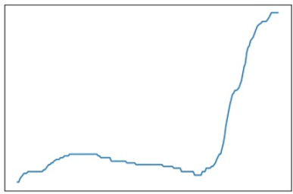
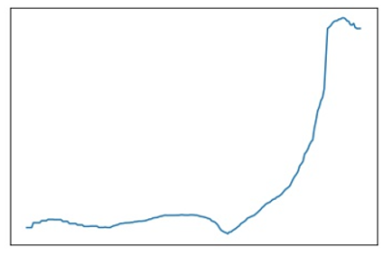
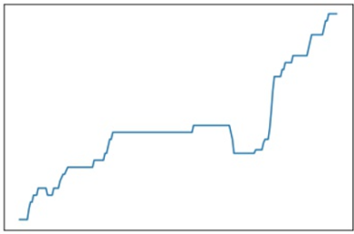
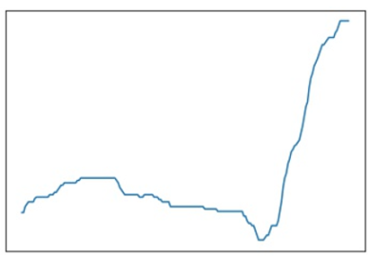
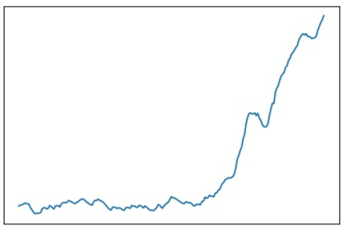
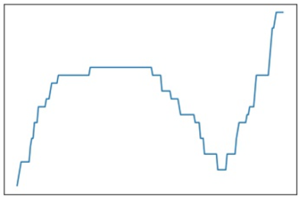
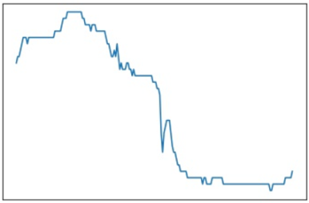
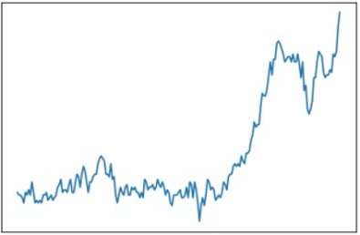
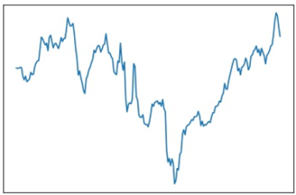
이미지 유사도 측정 - MSE
[ 방법 ]
21개의 feature에 대해서 -8, -4, +4, +8 shift를 적용한 총 105개에 대해서 shift를 적용하지 않은 Original SCFI와 MSE 비교
[ Original SCFI Version ]
∴ 이미지는 각 Lag에 대한 feature에 대해서 가장 MSE가 작은 경우, 괄호 안의 숫자는 순위
<SCFI>
Newbuilding Prices(13000,13500 TEU)
-8 week lag : 577.0 (1) / No lag : 585.88 (3)
+4 week lag : 595.29 (6) / +8 week lag : 612.54 (11) -4 week lag : 625.6 (17)
Average Earnings
-4 week lag : 585.36 (2) / -8 week lag : 589.02 (4)
+4 week lag : 589.02 (5) / +8 week lag : 597.38 (7)
No lag : 604.7 (9)
Newbuilding Prices(3500, 4000 TEU)
No lag : 602.61 (8) / +4 week lag: 613.58 (12)
-8 week lag : 615.15 (13) / +8 week lag : 645.56 (19)
-4 week lag : 611.49 (10)
Newbuilding Prices(13000,14000 TEU)
-8 week lag : 617.24 (14) / -4 week lag: 617.76 (15)
No lag : 622.99 (16) / +4 week lag : 635.01 (18)
+8 week lag : 651.21 (20)
Newbuilding Prices(1650,1850 TEU)
+8 week lag : 713.41 (21) / No lag : 716.02 (22)
+4 week lag : 718.11 (23) / -8 week lag : 735.36 (24) -4 week lag : 736.4 (25)
5 Year Finance based on Libor
-8 week lag : 799.12 (26) / +8 week lag: 799.12 (27)
+4 week lag : 803.33 (28) / -4 week lag : 806.96 (29)
+8 week lag : 810.09 (30)
PCI- West Coast North America
+8 week lag : 1090.23 (31) / +8 week lag : 1105.39 (32)
+4 week lag : 1106.43 (33) / -4 week lag : 1123.68 (35) No lag : 1129.95 (36)
Bunker Prices
+8 week lag : 1114.27 (34)

Slide 9
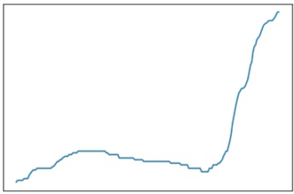
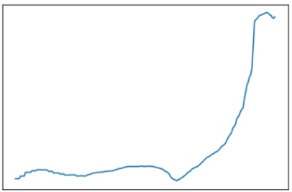
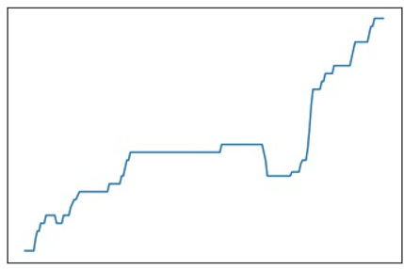
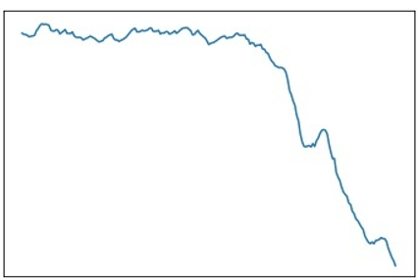
이미지 유사도 측정 - MSE
왜????
[ Flipped SCFI Version ]
<SCFI_Reversed>
Newbuilding Prices(13000,13500 TEU)
+4 week lag : 600.52 (1)
Average Earnings
+4 week lag : 607.83 (4)
Newbuilding Prices(3500, 4000 TEU)
-4 week lag : 626.12 (10)
Newbuilding Prices(13000,14000 TEU)
-8 week lag : 638.15 (14)
Newbuilding Prices(1650,1850 TEU)
+8 week lag : 721.77 (21)
5 Year Finance based on Libor
-8 week lag : 793.89 (26)
PCI- West Coast North America
+8 week lag : 1109.05 (31)
Bunker Prices with
+8 week lag : 1114.27 (36)
순서까지 다 같음…

Slide 10
Feature Correlation Analysis
Feature에 Lag를 적용하고 각 기간에 맞는 SCFI와 상관 관계 분석
2018년 데이터에 Feature에 +4 Shift를 적용했으면 Feature의 시작 Date는 2018년 1월 5일이 아닌 2018년 2월 2일이기 때문에 Target인 SCFI의 Date도 2018년 2월 2일로 정의한다.

Slide 11
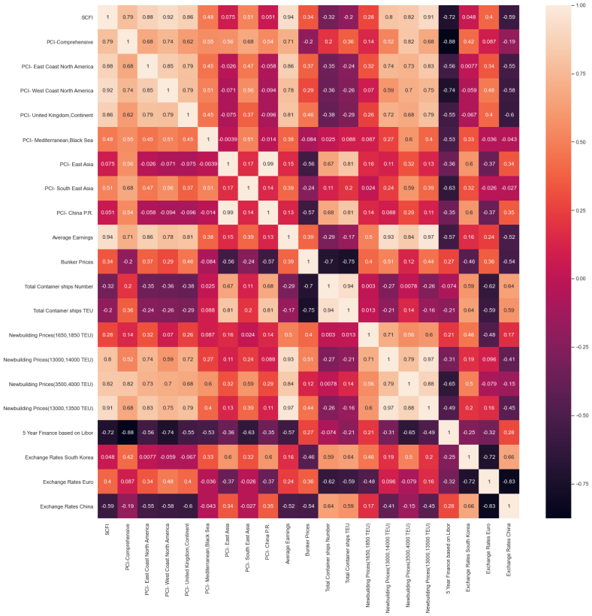
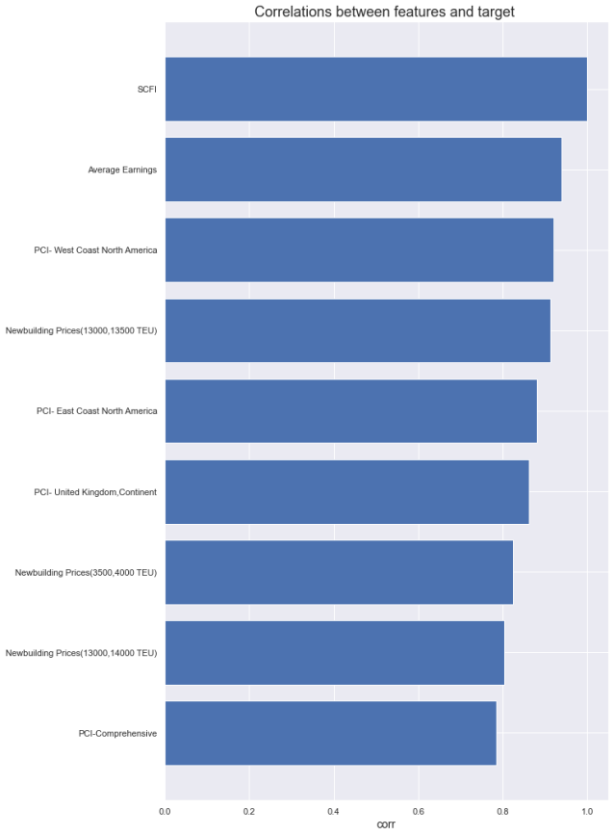

Feature Correlation Analysis
[ No Lag ]
Newbuilding Prices(13000,14000 TEU) 0.8
Newbuilding Prices(3500,4000 TEU) 0.82
PCI- United Kingdom,Continent 0.86
PCI- East Coast North America 0.88
Newbuilding Prices(13000,13500 TEU) 0.91
PCI- West Coast North America 0.92
Average Earnings 0.94

Slide 12
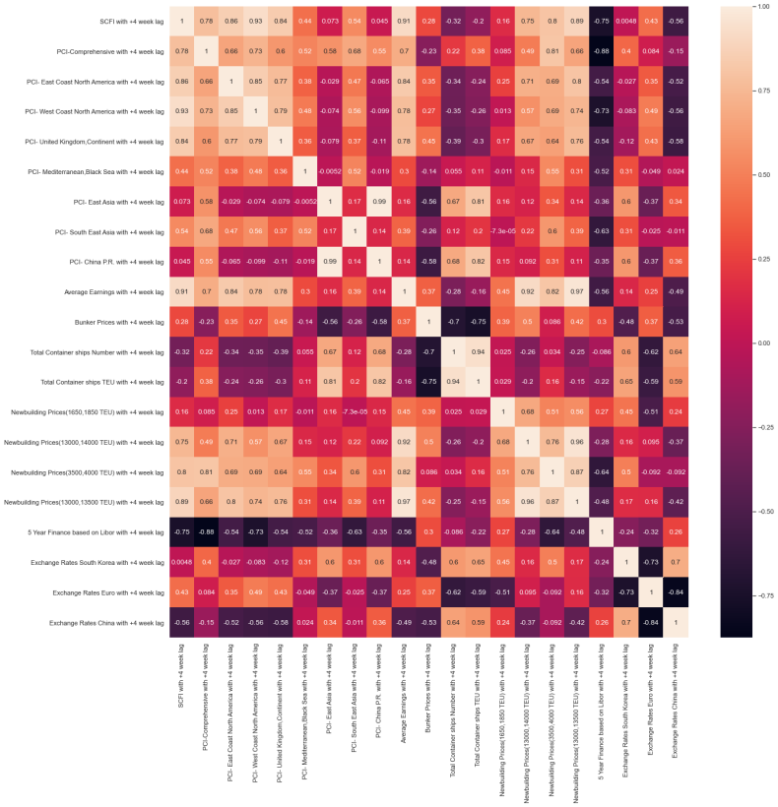
Feature Correlation Analysis
[ +4 week Lag ]
Newbuilding Prices(3500,4000 TEU) with +4 week lag 0.8
PCI- United Kingdom,Continent with +4 week lag 0.84
PCI- East Coast North America with +4 week lag 0.86
Newbuilding Prices(13000,13500 TEU) with +4 week lag 0.89
Average Earnings with +4 week lag 0.91
PCI- West Coast North America with +4 week lag 0.93

Slide 13

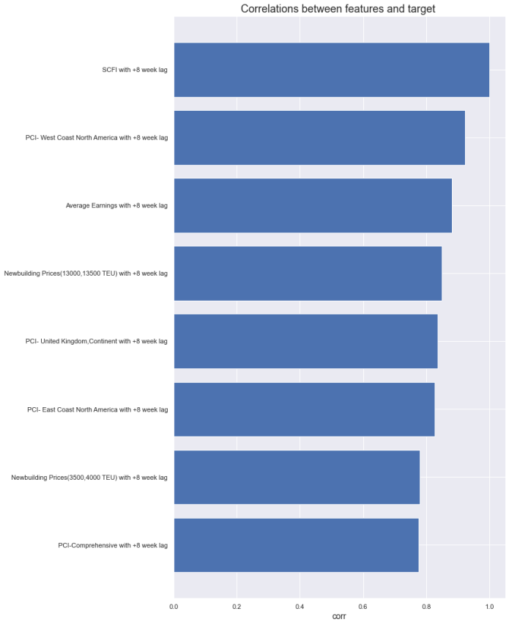
Feature Correlation Analysis
[ +8 week Lag ]
PCI- East Coast North America with +8 week lag 0.83
PCI- United Kingdom,Continent with +8 week lag 0.84
Newbuilding Prices(13000,13500 TEU) with +8 week lag 0.85
Average Earnings with +8 week lag 0.88
PCI- West Coast North America with +8 week lag 0.92

Slide 14
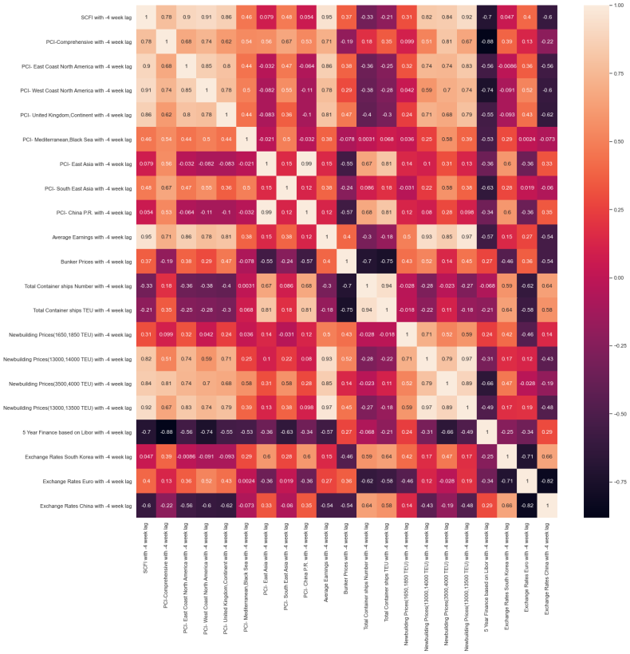
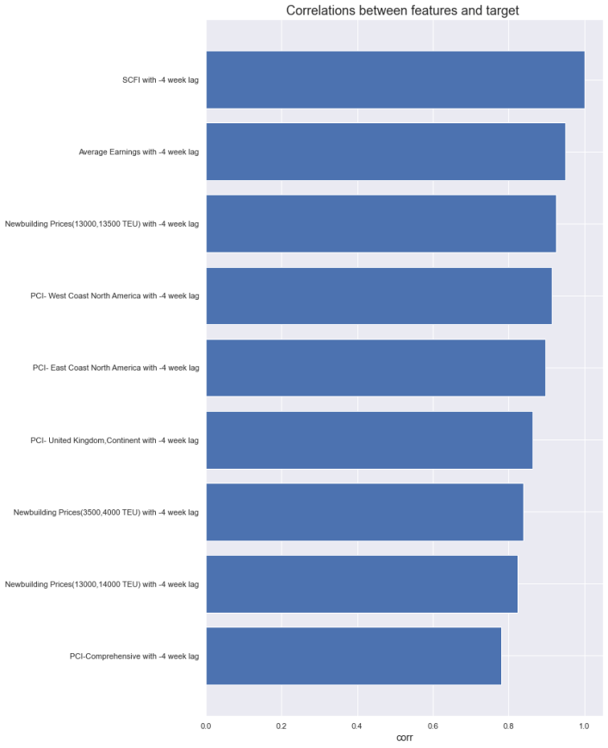
Feature Correlation Analysis
[ -4 week Lag ]
Newbuilding Prices(13000,14000 TEU) with -4 week lag 0.82
Newbuilding Prices(3500,4000 TEU) with -4 week lag 0.84
PCI- United Kingdom,Continent with -4 week lag 0.86
PCI- East Coast North America with -4 week lag 0.9
PCI- West Coast North America with -4 week lag 0.91
Newbuilding Prices(13000,13500 TEU) with -4 week lag 0.92
Average Earnings with -4 week lag 0.95

Slide 15


Feature Correlation Analysis
[ -8 week Lag ]
PCI- United Kingdom,Continent with -8 week lag 0.85
Newbuilding Prices(13000,14000 TEU) with -8 week lag 0.85
Newbuilding Prices(3500,4000 TEU) with -8 week lag 0.86
PCI- West Coast North America with -8 week lag 0.9
PCI- East Coast North America with -8 week lag 0.9
Newbuilding Prices(13000,13500 TEU) with -8 week lag 0.94
Average Earnings with -8 week lag 0.96

Slide 16
Feature Selection Analysis
∴ Bunker Price는 제외
∴ 하얀색 Column은 기존의 Feature와 동일, 검은색이 내가 추가한 것
 | Newbuilding Prices(13000,13500 TEU) | Average Earnings | Newbuilding Prices(3500, 4000 TEU) | Newbuilding Prices(13000,14000 TEU) | Newbuilding Prices(1650,1850 TEU) | 5 Year Finance based on Libor | PCI- West Coast North America | PCI- East Coast North America | PCI- United Kingdom,Continent
MSE (Original) | -8 week lag (1) | -4 week lag (2) | No lag (3) | -8 week lag (4) | +8 week lag (5) | -8 week lag (6) | +8 week lag (7) | -8 week lag (X) | -8 week lag (X)
MSE (Flipped) | +4 week lag (1) | +4 week lag (2) | -4 week lag (3) | -8 week lag (4) | +8 week lag (5) | -8 week lag (6) | +8 week lag (7) | -8 week lag (X) | -8 week lag (X)
No lag | 0.91 | 0.94 | 0.82 | 0.8 | X | X | 0.92 | 0.88 | 0.86
+4 week lag | 0.89 | 0.91 | 0.8 | X | X | X | 0.93 | 0.86 | 0.84
+8 week lag | 0.85 | 0.88 | X | X | X | X | 0.92 | 0.83 | 0.84
-4 week lag | 0.92 | 0.95 | 0.84 | 0.82 | X | X | 0.91 | 0.9 | 0.86
-8 week lag | 0.94 | 0.96 | 0.86 | 0.85 | X | X | 0.9 | 0.9 | 0.85

Slide 17
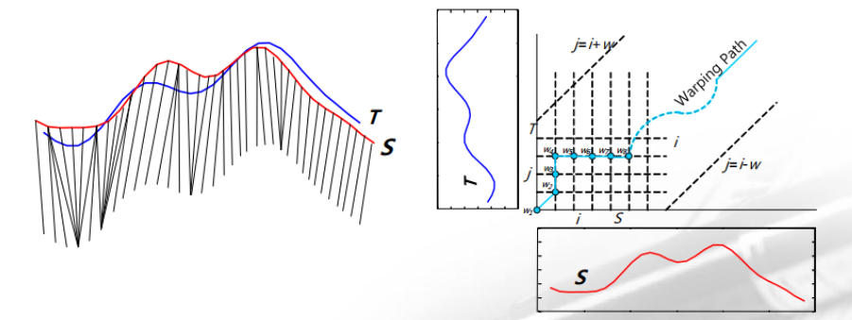
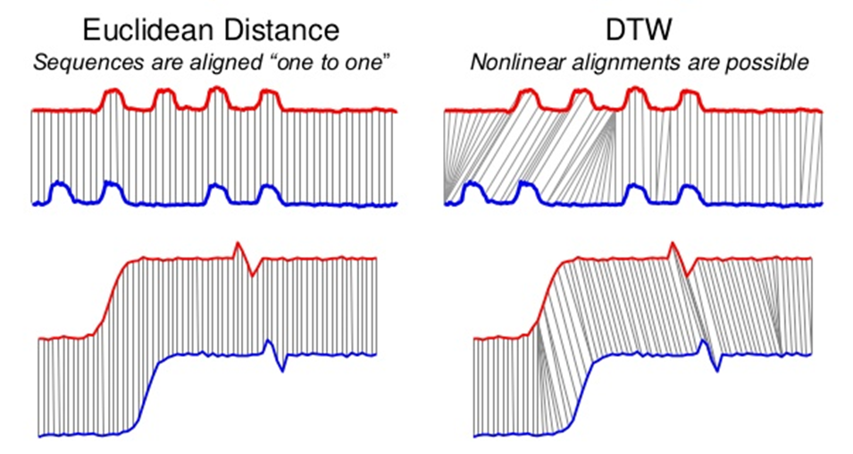
시계열 데이터 클러스터링 – Dynamic Time Warping(DTW)
시간 스케일에 관계 없이 두 시퀀스 간의 유사성을 파악
DTW Distance 값이 낮을수록 유사도가 높다고 판단
단점 : 모든 시간대를 비교하기 때문에 관계없는 시간대까지 알고리즘에 반영될수도 있다고 함
결국 이것도 값에 대한 비교를 기반으로 한 것

Slide 18
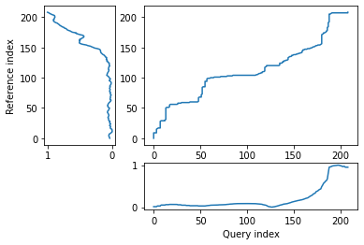
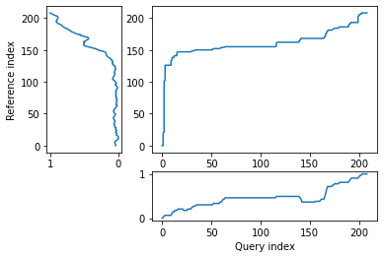
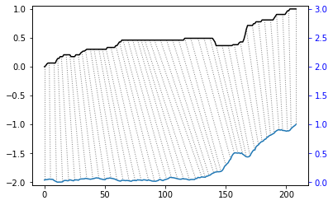
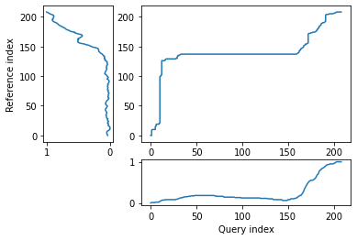
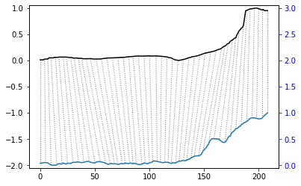
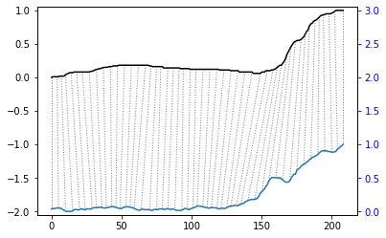
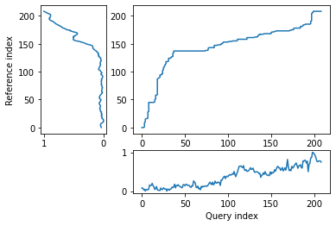
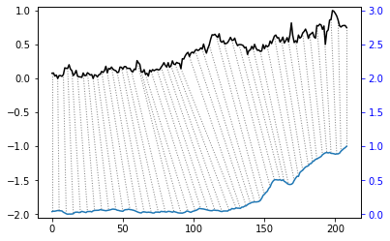
시계열 데이터 클러스터링 – Dynamic Time Warping(DTW)
PCI-Comprehensive과의 시계적 유사도는 10.623075297405364
PCI- East Coast North America과의 시계적 유사도는 19.17217594708998
PCI- West Coast North America과의 시계적 유사도는 15.990599041606147
PCI- United Kingdom,Continent과의 시계적 유사도는 25.574334408316236
PCI- Mediterranean,Black Sea과의 시계적 유사도는 22.401174512564545
PCI- East Asia과의 시계적 유사도는 35.0797050716777
PCI- South East Asia과의 시계적 유사도는 29.479300135892405
PCI- China P.R.과의 시계적 유사도는 35.000601825113165
Average Earnings과의 시계적 유사도는 3.7887595089298394
Bunker Prices과의 시계적 유사도는 78.80786269744179
Total Container ships Number과의 시계적 유사도는 52.8240114627456
Total Container ships TEU과의 시계적 유사도는 52.15734320890351
Newbuilding Prices(1650,1850 TEU)과의 시계적 유사도는 25.190263088789692
Newbuilding Prices(13000,14000 TEU)과의 시계적 유사도는 18.542343706290826
Newbuilding Prices(3500,4000 TEU)과의 시계적 유사도는 5.244643564653265
Newbuilding Prices(13000,13500 TEU)과의 시계적 유사도는 6.731582507192899
5 Year Finance based on Libor과의 시계적 유사도는 126.4228280134503
Exchange Rates South Korea과의 시계적 유사도는 29.434030914262703
Exchange Rates Euro과의 시계적 유사도는 58.82355153708109
Exchange Rates China과의 시계적 유사도는 60.64610457216079
MinMaxScaler를 이용하여 전처리
Average Earnings : 3.789
Newbuilding Prices(3500,4000 TEU) : 5.245
Newbuilding Prices(13000,13500 TEU): 6.732
PCI-Comprehensive: 10.623

Slide 19
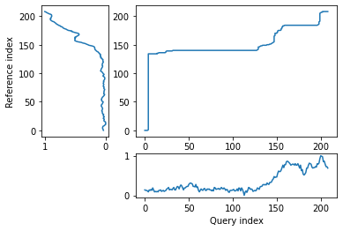
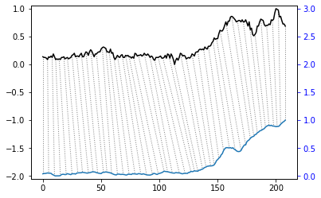
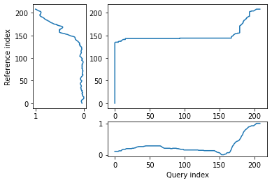
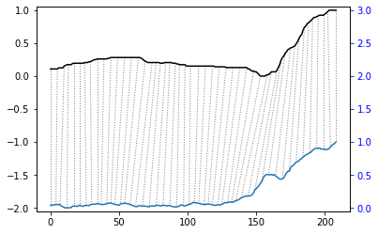
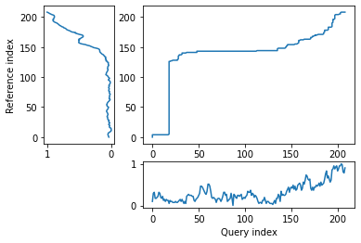
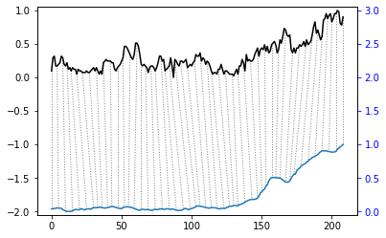
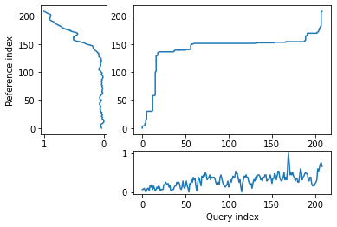
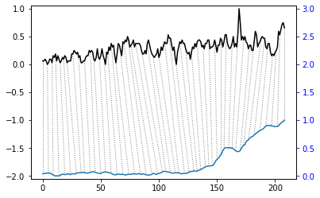
시계열 데이터 클러스터링 – Dynamic Time Warping(DTW)
PCI-Comprehensive과의 시계적 유사도는 10.623075297405364
PCI- East Coast North America과의 시계적 유사도는 19.17217594708998
PCI- West Coast North America과의 시계적 유사도는 15.990599041606147
PCI- United Kingdom,Continent과의 시계적 유사도는 25.574334408316236
PCI- Mediterranean,Black Sea과의 시계적 유사도는 22.401174512564545
PCI- East Asia과의 시계적 유사도는 35.0797050716777
PCI- South East Asia과의 시계적 유사도는 29.479300135892405
PCI- China P.R.과의 시계적 유사도는 35.000601825113165
Average Earnings과의 시계적 유사도는 3.7887595089298394
Bunker Prices과의 시계적 유사도는 78.80786269744179
Total Container ships Number과의 시계적 유사도는 52.8240114627456
Total Container ships TEU과의 시계적 유사도는 52.15734320890351
Newbuilding Prices(1650,1850 TEU)과의 시계적 유사도는 25.190263088789692
Newbuilding Prices(13000,14000 TEU)과의 시계적 유사도는 18.542343706290826
Newbuilding Prices(3500,4000 TEU)과의 시계적 유사도는 5.244643564653265
Newbuilding Prices(13000,13500 TEU)과의 시계적 유사도는 6.731582507192899
5 Year Finance based on Libor과의 시계적 유사도는 126.4228280134503
Exchange Rates South Korea과의 시계적 유사도는 29.434030914262703
Exchange Rates Euro과의 시계적 유사도는 58.82355153708109
Exchange Rates China과의 시계적 유사도는 60.64610457216079
PCI- West Coast North America : 15.991
Newbuilding Prices(13000,14000 TEU): 18.542
PCI- East Coast North America : 19.172
PCI- Mediterranean,Black Sea : 22.401

Slide 20
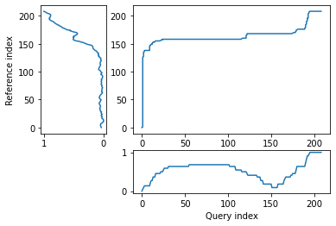
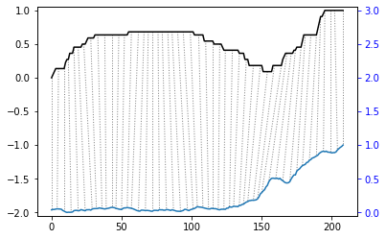
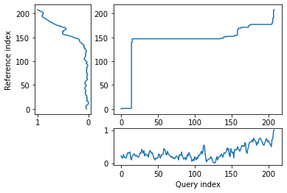
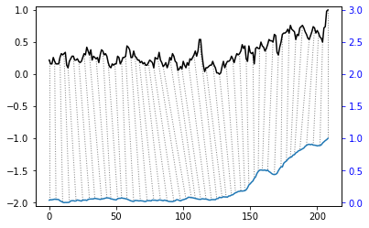
시계열 데이터 클러스터링 – Dynamic Time Warping(DTW)
PCI-Comprehensive과의 시계적 유사도는 10.623075297405364
PCI- East Coast North America과의 시계적 유사도는 19.17217594708998
PCI- West Coast North America과의 시계적 유사도는 15.990599041606147
PCI- United Kingdom,Continent과의 시계적 유사도는 25.574334408316236
PCI- Mediterranean,Black Sea과의 시계적 유사도는 22.401174512564545
PCI- East Asia과의 시계적 유사도는 35.0797050716777
PCI- South East Asia과의 시계적 유사도는 29.479300135892405
PCI- China P.R.과의 시계적 유사도는 35.000601825113165
Average Earnings과의 시계적 유사도는 3.7887595089298394
Bunker Prices과의 시계적 유사도는 78.80786269744179
Total Container ships Number과의 시계적 유사도는 52.8240114627456
Total Container ships TEU과의 시계적 유사도는 52.15734320890351
Newbuilding Prices(1650,1850 TEU)과의 시계적 유사도는 25.190263088789692
Newbuilding Prices(13000,14000 TEU)과의 시계적 유사도는 18.542343706290826
Newbuilding Prices(3500,4000 TEU)과의 시계적 유사도는 5.244643564653265
Newbuilding Prices(13000,13500 TEU)과의 시계적 유사도는 6.731582507192899
5 Year Finance based on Libor과의 시계적 유사도는 126.4228280134503
Exchange Rates South Korea과의 시계적 유사도는 29.434030914262703
Exchange Rates Euro과의 시계적 유사도는 58.82355153708109
Exchange Rates China과의 시계적 유사도는 60.64610457216079
Newbuilding Prices(1650,1850 TEU) : 25.190
PCI- United Kingdom,Continent : 25.574

Slide 21
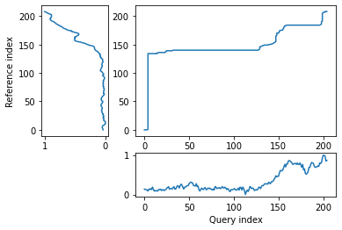


시계열 데이터 클러스터링 – Dynamic Time Warping(DTW)
PCI-Comprehensive과의 시계적 유사도는 10.623075297405364
PCI- East Coast North America과의 시계적 유사도는 19.17217594708998
PCI- West Coast North America과의 시계적 유사도는 15.990599041606147
PCI- United Kingdom,Continent과의 시계적 유사도는 25.574334408316236
PCI- Mediterranean,Black Sea과의 시계적 유사도는 22.401174512564545
PCI- East Asia과의 시계적 유사도는 35.0797050716777
PCI- South East Asia과의 시계적 유사도는 29.479300135892405
PCI- China P.R.과의 시계적 유사도는 35.000601825113165
Average Earnings과의 시계적 유사도는 3.7887595089298394
Bunker Prices과의 시계적 유사도는 78.80786269744179
Total Container ships Number과의 시계적 유사도는 52.8240114627456
Total Container ships TEU과의 시계적 유사도는 52.15734320890351
Newbuilding Prices(1650,1850 TEU)과의 시계적 유사도는 25.190263088789692
Newbuilding Prices(13000,14000 TEU)과의 시계적 유사도는 18.542343706290826
Newbuilding Prices(3500,4000 TEU)과의 시계적 유사도는 5.244643564653265
Newbuilding Prices(13000,13500 TEU)과의 시계적 유사도는 6.731582507192899
5 Year Finance based on Libor과의 시계적 유사도는 126.4228280134503
Exchange Rates South Korea과의 시계적 유사도는 29.434030914262703
Exchange Rates Euro과의 시계적 유사도는 58.82355153708109
Exchange Rates China과의 시계적 유사도는 60.64610457216079
[PCI- West Coast North America with 4 lag ]
Data 4 shift 이후 MinMaxScaler 적용

Slide 22
Feature Selection Analysis
∴ Bunker Price는 제외
∴ 하얀색 Column은 기존의 Feature와 동일, 검은색이 내가 추가한 것
 | Newbuilding Prices(13000,13500 TEU) | Average Earnings | Newbuilding Prices(3500, 4000 TEU) | Newbuilding Prices(13000,14000 TEU) | Newbuilding Prices(1650,1850 TEU) | 5 Year Finance based on Libor | PCI- West Coast North America | PCI- East Coast North America | PCI- United Kingdom,Continent
MSE (Original) | -8 week lag (1) | -4 week lag (2) | No lag (3) | -8 week lag (4) | +8 week lag (5) | -8 week lag (6) | +8 week lag (7) | -8 week lag (X) | -8 week lag (X)
MSE (Flipped) | +4 week lag (1) | +4 week lag (2) | -4 week lag (3) | -8 week lag (4) | +8 week lag (5) | -8 week lag (6) | +8 week lag (7) | -8 week lag (X) | -8 week lag (X)
No lag | 0.91 | 0.94 | 0.82 | 0.8 | X | X | 0.92 | 0.88 | 0.86
+4 week lag | 0.89 | 0.91 | 0.8 | X | X | X | 0.93 | 0.86 | 0.84
+8 week lag | 0.85 | 0.88 | X | X | X | X | 0.92 | 0.83 | 0.84
-4 week lag | 0.92 | 0.95 | 0.84 | 0.82 | X | X | 0.91 | 0.9 | 0.86
-8 week lag | 0.94 | 0.96 | 0.86 | 0.85 | X | X | 0.9 | 0.9 | 0.85

Slide 23
DTW 기반 분석
이천주, 안원빈 and 오경주. (2017). DTW를 이용한 패턴 기반 일중 price momentum 효과 분석. 한국데이터정보과학회지, 28(4), 819-829.의 논문에서 데이터 중 DTW 알고리즘을 사용하여 특정 패턴과 유사한 경우와 그렇지 않은 경우로 분류(분류하는 방법론으로만 사용), DTW 값이 작은 값에서 큰 값 순으로 정렬하여 중간 값을 기준으로 유사한 것과 그렇지 않은 것으로 분류
산업공학프로그래밍에서 배운 LCS와 되게 유사해서 접목할 수 있는 방법
사실 DTW 알고리즘이 어떻게 시계열의 유사도를 판단하는 기준이 되는지는 아직 더욱 공부가 필요함
기존 DTW에서 제약을 주거나 계산을 더 빨리 하게 해주는 개선된 방법이 있음
DTW로만 사용해서 선정한 FEATURE에 대해서 학습을 해볼까?

Slide 24
Q&A

